Slide 1
Detecting TCP ACK storm attack: a state transition modelling approach Author: Neminath Hubballi, Jonathan Santini
Team Members: KAR CHUN TEONG, 李洪旭, 胡天益, 黄中钰

Slide 2
回顾论文内容

Slide 3
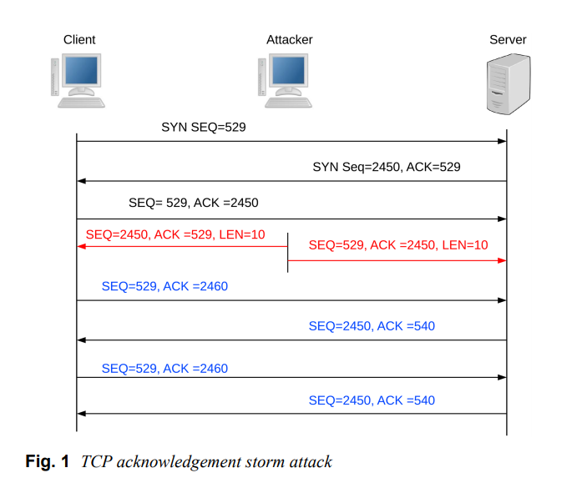

Slide 4
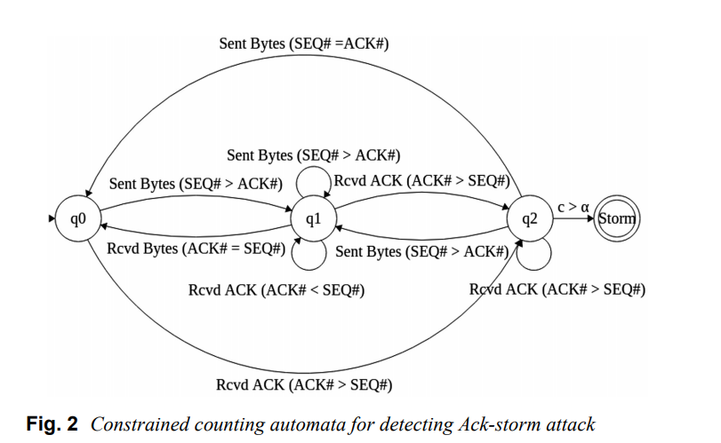

Slide 5
实现过程

Slide 6
实现状态机+抓TCP包分析

Slide 7
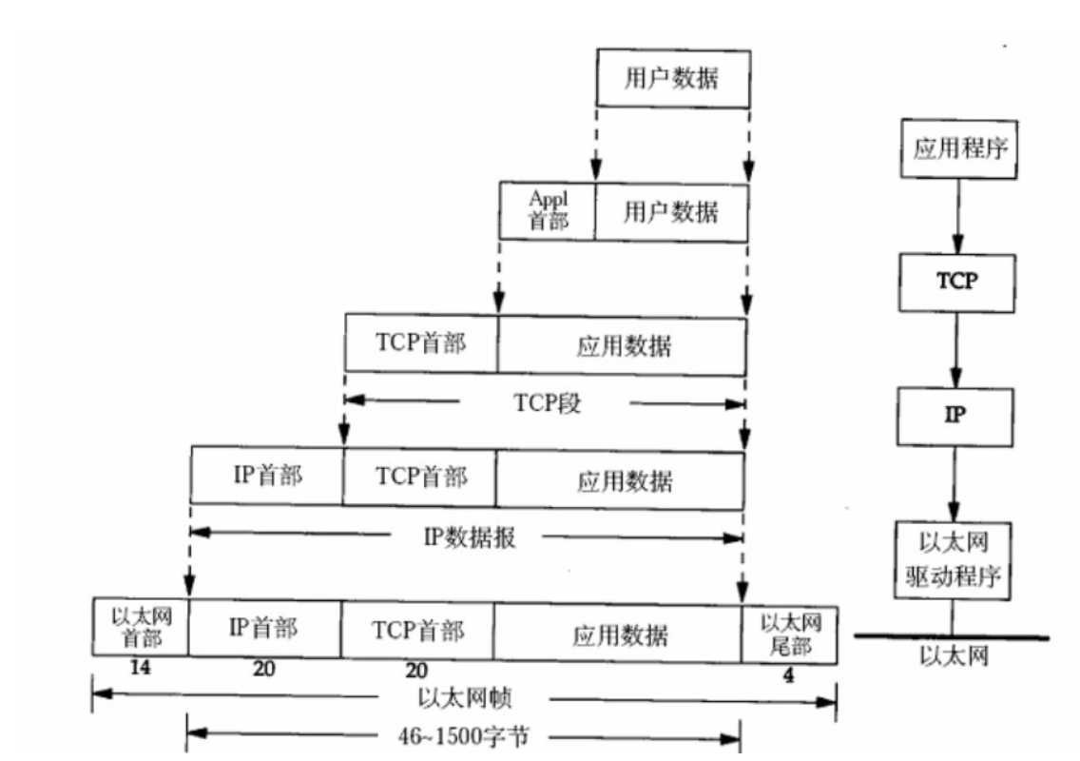
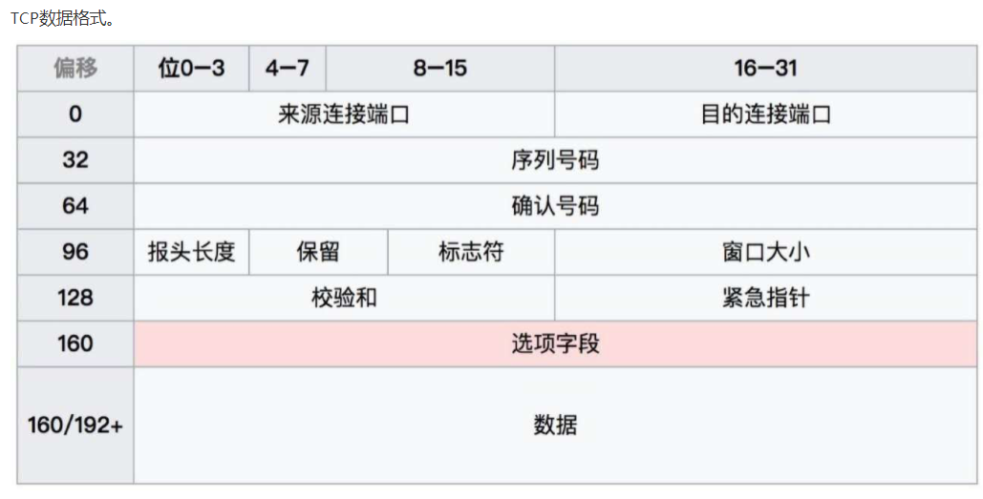
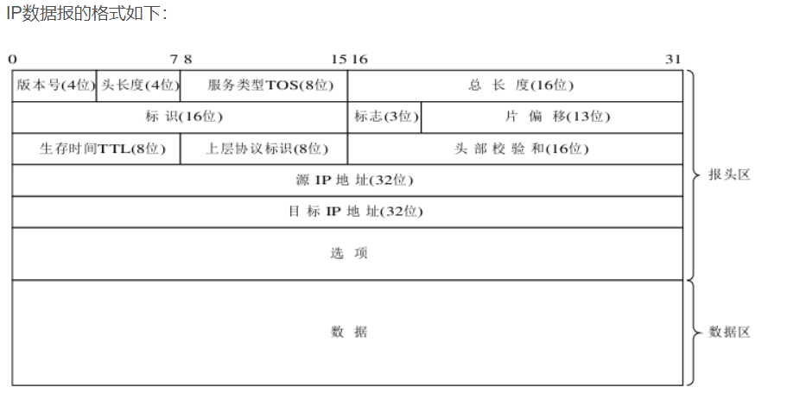
实现过程学习到的内容
libpcap库的使用
包的抓取、过滤、分析
IP数据包的格式
TCP数据包的格式
搭建论文所述的状态机
检测是否发生TCP ACK storm attack

Slide 8
遇到的困难
抓到的TCP包杂乱无章
原因：同时和不同IP通讯，导致相邻包的通讯对象不一样
判断一个包到底是本机向外发送的还是本机接收的
解决方法：查source IP
怎么在杂乱的TCP包中找到状态需要比较的对应的两个包（接收包与发出包）
初始解决方法：用过滤表达式过滤抓到的包，单独判断与某个地址之间的通讯是否受到攻击

Slide 9
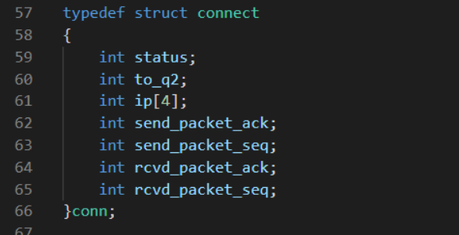
最终采用的解决方法：存储维护一个结构体数组
结构体定义：

Slide 10
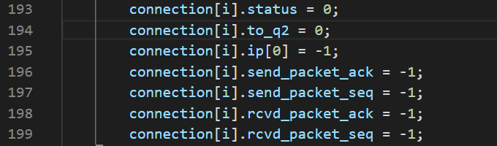
结构体数组的初始化

Slide 11
每发出/收到一个包的更新步骤
查找通讯IP
遍历查找通讯IP是否已经被储存。
未储存：则在数组尾部新增IP为通讯IP，并更新该元素；
已储存：则更新数组该元素。
更新数组元素
首先判断该包是本机发送的包还是收到的包。
发送包：用ack，seq的值更新send_packet_ack与send_packet_seq；
接收包，用ack，seq的值更新rcvd_packet_ack与rcvd_packet_seq。
状态更新
在更新数组元素的同时，判断另外两个元素是否被更新过（发送包查接收包rcvd参数， 接收包查send参数）。
未更新：不做比较，
更新过：根据状态转换的规则进行比较，并修改status参数进行状态转换

Slide 12
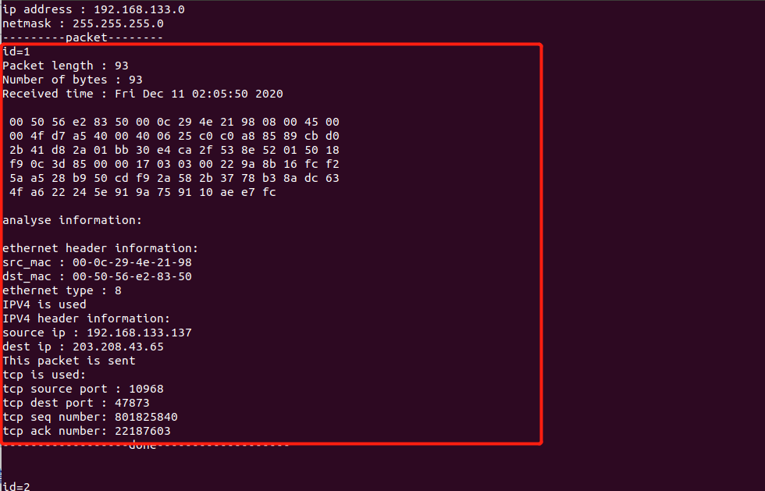
TCP包分析

Slide 13
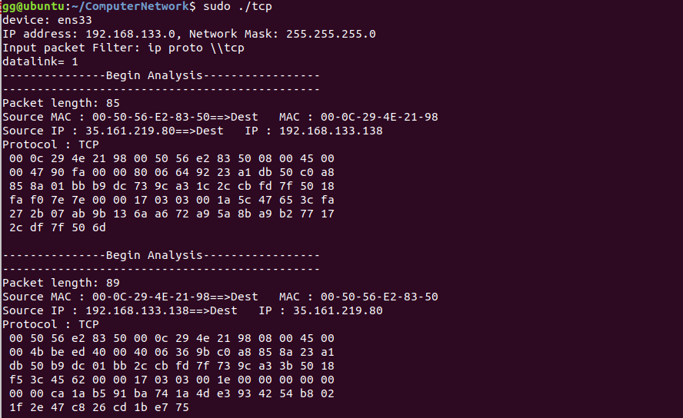
过滤后的TCP包

Slide 14
实现ACK Storm

Slide 15

实现步骤
利用nc指令创建端口间的TCP通信
Server：nc -p 8080
Client: nc -p 9090 192.168.213.129 8080
使用wireshark抓包，得知当前SEQ和ACK
Server： SEQ 4， ACK 7
Client： SEQ 7， ACK 4
第三方使用scapy伪造信息
Attack----（hello）------>server
Attack----（hi）------>client
Server：seq 4， ack 12
Client：seq 7， ack 6

Slide 16
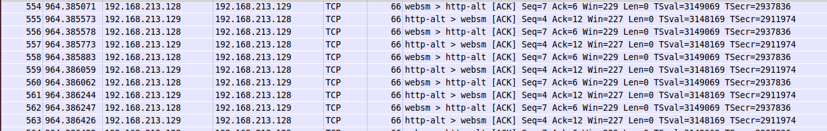
产生ACK Storm

Slide 17
demo

Slide 18
扩展
尝试把状态机对attack的检测嵌入本机的TCP协议，在检测到攻击直接中断与对应IP的连接

Slide 19
收获
深入了解TCP协议的三次握手规则
深入解读网络间通讯的IP数据包的格式与TCP数据包的格式
掌握对数据包抓取，过滤，分析一系列的代码实现

Slide 20
分工
KAR CHUN TEONG
论文选题、制作中期与期末汇报的PPT、编写期末报告
李洪旭
胡天益
黄中钰

Slide 21
谢谢！

